Slide 1


KELOMPOK 2
KECERDASAN BUATAN
AgroTwin: Sistem Pakar (AI Reasoning) Berbasis Digital Twin untuk Optimalisasi Tanaman Tomat.
Trisha Garnis W
Alvian Damar B. H.
Talitha Sukma M
NIM : L0224012
NIM : L0224014
NIM : L0224037
Program Studi Sains Data
Fakultas Teknologi Informasi dan Sains Data

Slide 2

KELOMPOK 2
KECERDASAN BUATAN
Metode Penelitian
Metodologi : Penelitian Rancang Bangun (Design Science Research)
Metode AI : REASONING (Penalaran).
Implementasi : Sistem Pakar (Expert System) .
Akuisisi Pengetahuan
Inference Engine
Desain Antarmuka
Evaluasi Sistem
07

Slide 3
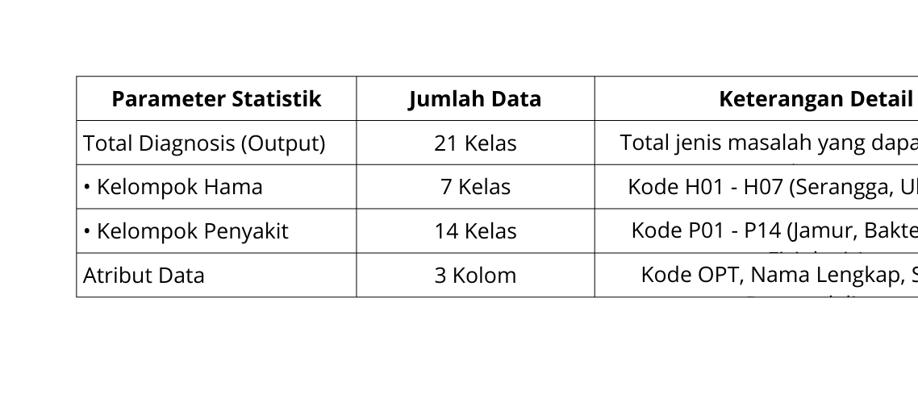
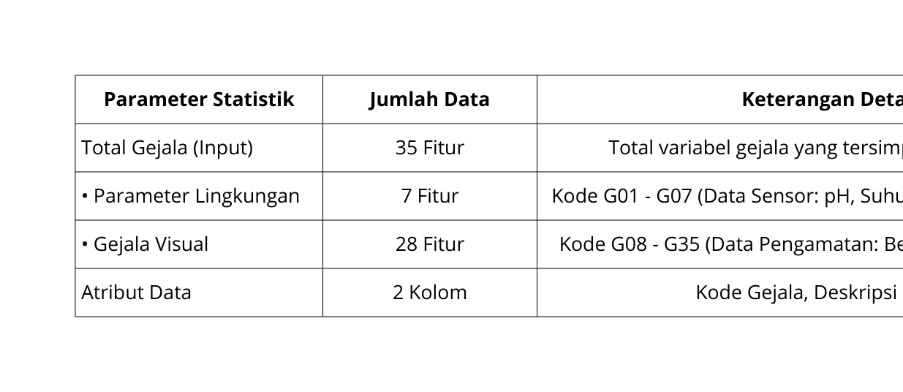
KELOMPOK 2
KECERDASAN BUATAN
Tabel OPT
Dataset ini berisi daftar kelas diagnosis yang menjadi target keluaran sistem.
DATASET
Tabel Gejala
Dataset ini berisi variabel-variabel yang diamati dan dimasukkan oleh pengguna.
06

Slide 4
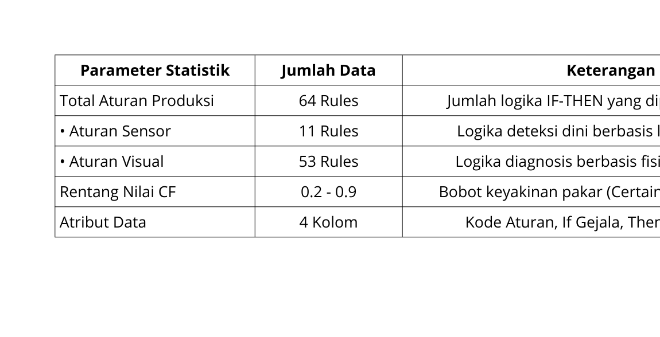
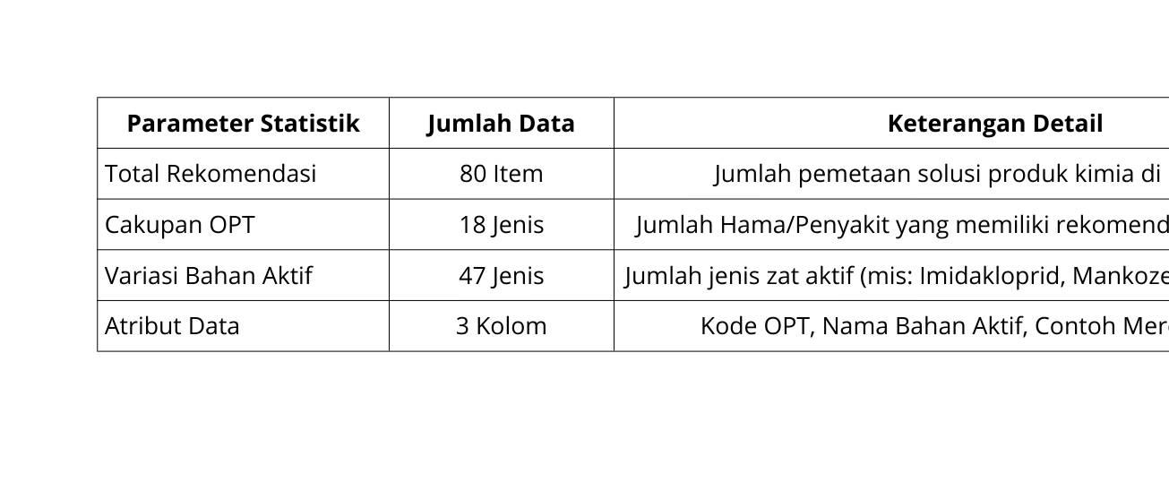
KELOMPOK 2
KECERDASAN BUATAN
Tabel Aturan
Dataset ini berisi logika 'otak' sistem yang menghubungkan gejala dengan diagnosis.
DATASET
Tabel Rekomendasi Produk
Dataset pendukung yang berisi database pestisida yang terhubung dengan diagnosis.
06

Slide 5
KELOMPOK 2
KECERDASAN BUATAN
Akuisisi Pengetahuan
Mengumpulkan pengetahuan pakar dan merumuskannya menjadi aturan IF–THEN.
Sumber pengetahuan: SOP Kementerian Pertanian, jurnal ilmiah, dan buku teks.
Informasi dianalisis dan diterjemahkan menjadi aturan yang terstruktur.
Hasil akhir: Knowledge Base sebagai dasar sistem pakar dalam penalaran dan pemberian rekomendasi.
06

Slide 6
KELOMPOK 2
KECERDASAN BUATAN
Inference Engine
Menggunakan Forward Chaining: penalaran dimulai dari gejala → menuju diagnosis.
Sistem mencocokkan gejala dengan aturan secara bertahap hingga menemukan kesimpulan yang sesuai.
Menangani ketidakpastian dengan Certainty Factor (CF): memberi bobot keyakinan pada gejala & aturan.
Hasil diagnosis mencakup jenis penyakit + tingkat keyakinan secara kuantitatif.
06

Slide 7
KELOMPOK 2
KECERDASAN BUATAN
Desain Antarmuka
UI sederhana, intuitif, dan mudah digunakan.
Visualisasi data jelas untuk memantau kondisi pertanian.
Memudahkan identifikasi pola, tren, dan anomali.
Rekomendasi bersifat explainable (ada alasan di balik setiap saran).
06

Slide 8
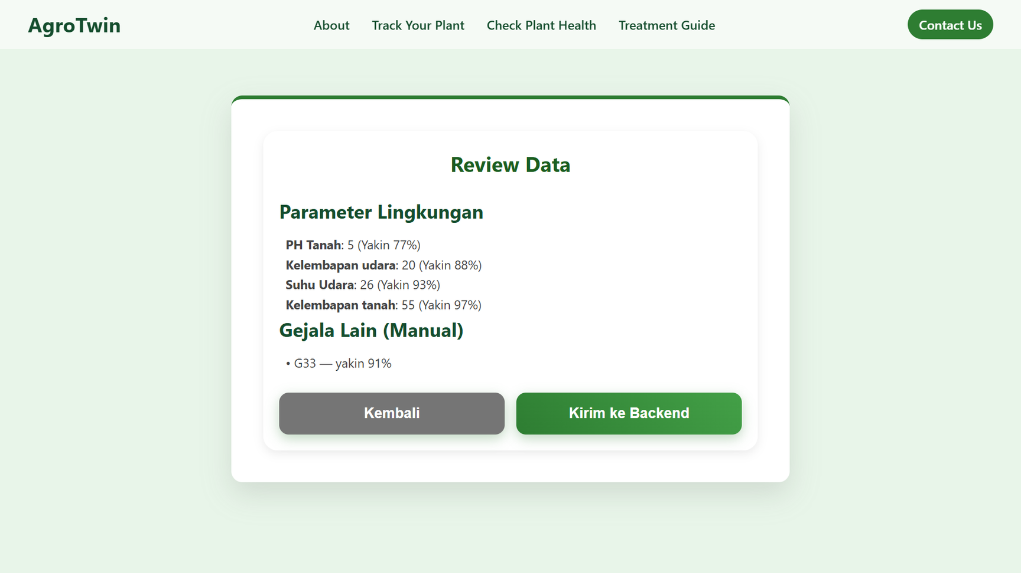
KELOMPOK 2
KECERDASAN BUATAN
06

Slide 9
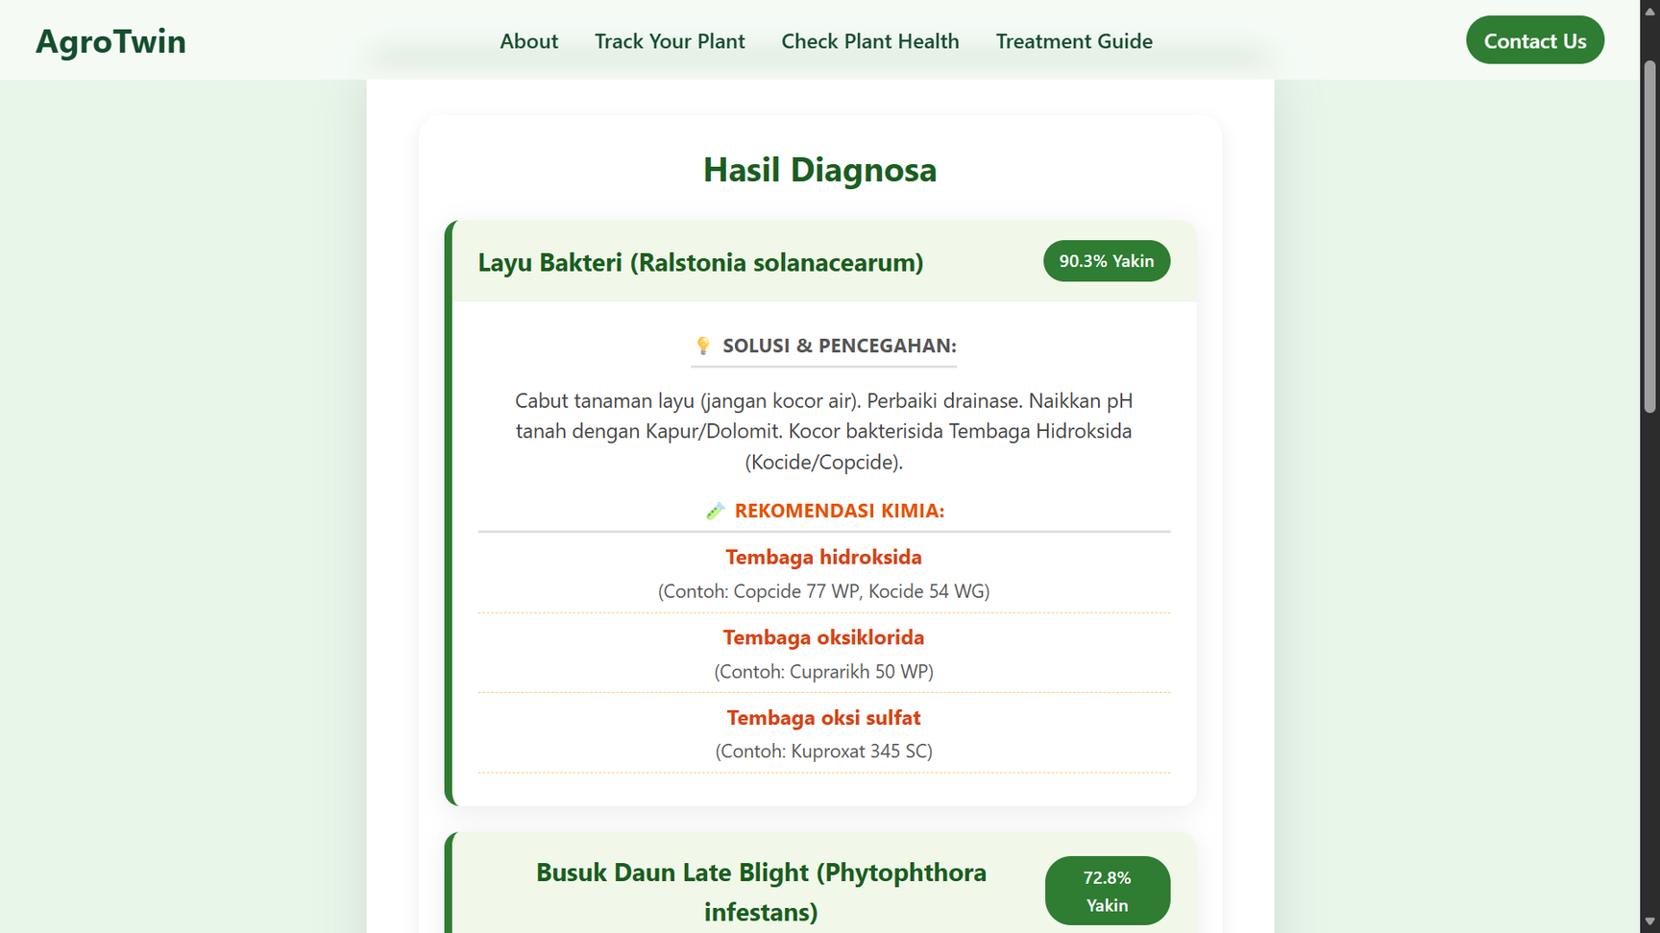
KELOMPOK 2
KECERDASAN BUATAN
06

Slide 10
KELOMPOK 2
KECERDASAN BUATAN
Evaluasi Sistem
Pengujian prototype dilakukan untuk memastikan sistem bekerja sesuai tujuan.
Menggunakan metode Studi Kasus dengan data skenario yang mensimulasikan kondisi nyata.
Evaluasi mencakup:
kemampuan memproses input,
ketepatan hasil analisis,
relevansi rekomendasi.
Pengujian membantu menemukan kekurangan sistem untuk perbaikan sebelum implementasi lebih luas.
06

Slide 11
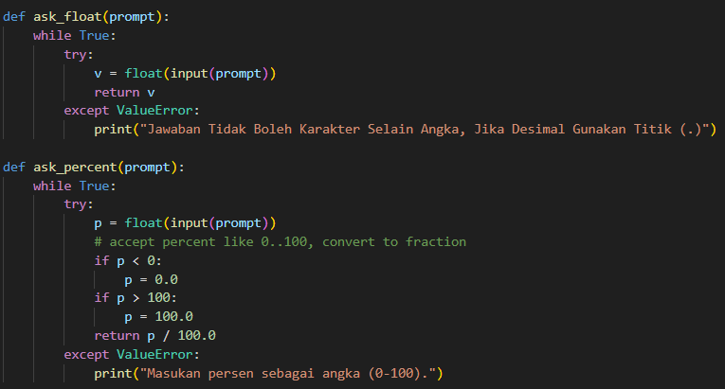
KELOMPOK 2
KECERDASAN BUATAN
Code AI
Fungsi untuk input Data
Fungsi ask_float untuk menginput data berbasis desimal (suhu, PH)
Fungsi ask_percent untuk menginput data berbasis persentase (kelembapan, tingkat kepercayaan)
06

Slide 12
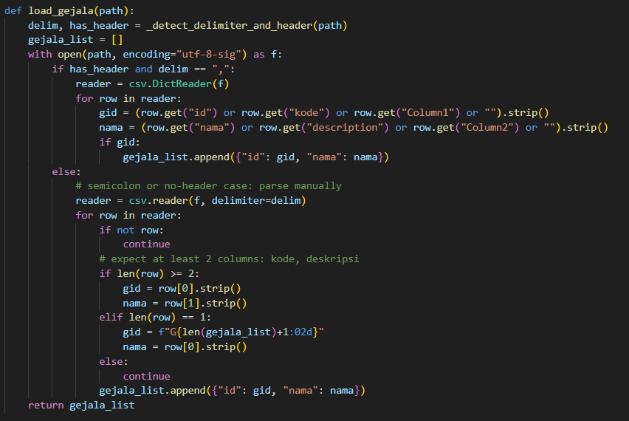
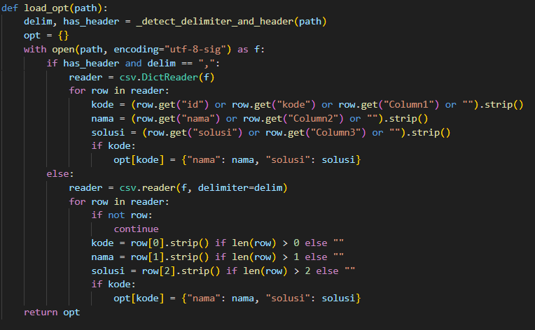
KELOMPOK 2
KECERDASAN BUATAN
Code AI
Fungsi load_gejala dan load_opt untuk mengambil data Gejala dan Hama/Penyakit
06

Slide 13
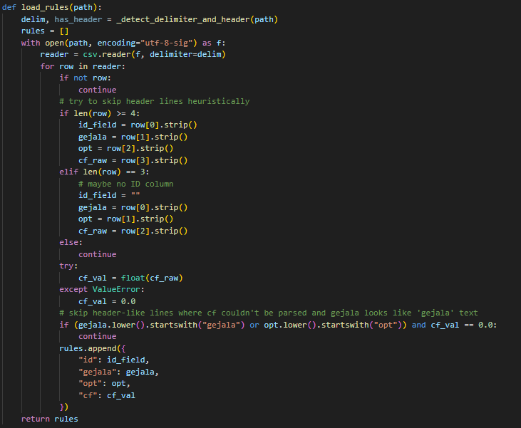
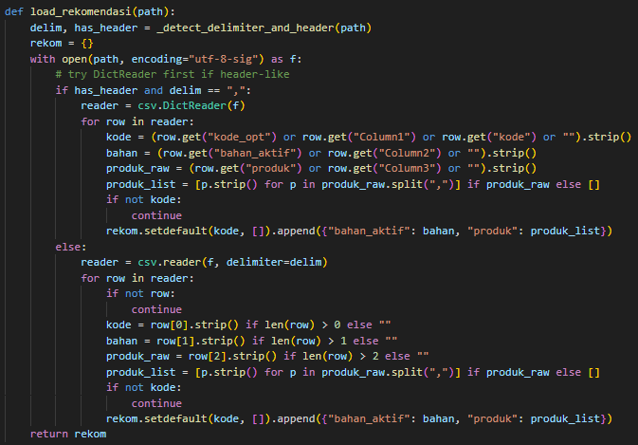
KELOMPOK 2
KECERDASAN BUATAN
Code AI
Fungsi load_rules dan load_rekomendasi untuk mengambil data rules dan rekomendasi produk
06

Slide 14
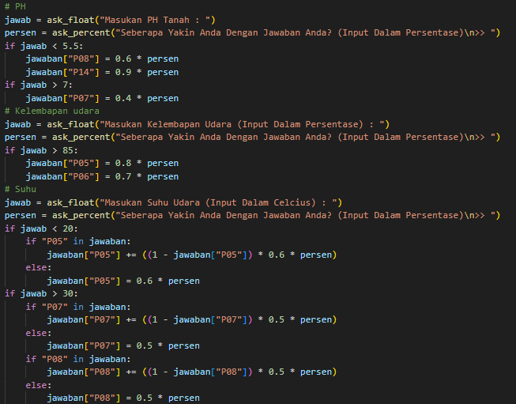
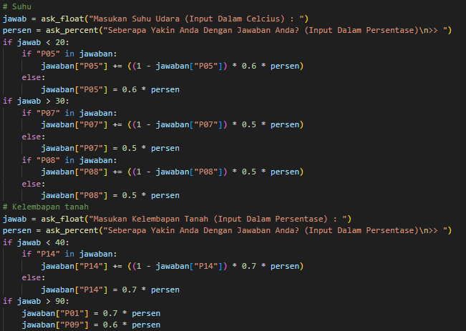
KELOMPOK 2
KECERDASAN BUATAN
Code AI
Kode yang digunakan untuk meminta inputan PH tanah, Kelembapan Udara, Suhu, Kelembapan Tanah
Dibuat satu persatu karena AI perlu mengkalsifikasikan indikator lingkungan dibawah batas minimum atau diatas batas maksimum
06

Slide 15
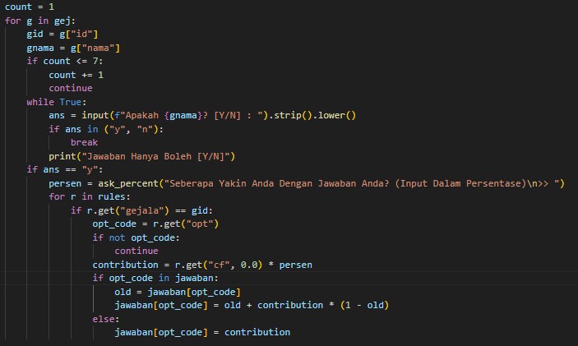
KELOMPOK 2
KECERDASAN BUATAN
Code AI
Kode yang digunakan untuk meminta inputan gejala gejala yang ada (checkbox pada web) beserta tingkat keyakinan pengguna
Menggunakan For Loop karena AI akan menghitung tingkat keyakinan satu persatu dari data yang ada
06

Slide 16
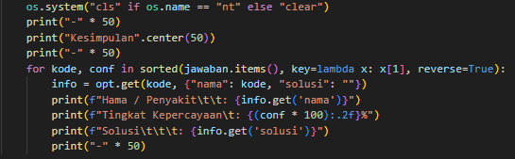
KELOMPOK 2
KECERDASAN BUATAN
Code AI
Kode yang digunakan untuk mencetak output berupa Hama/Penyakit, Tingkat Keyakinan, dan Solusi
06

Slide 17
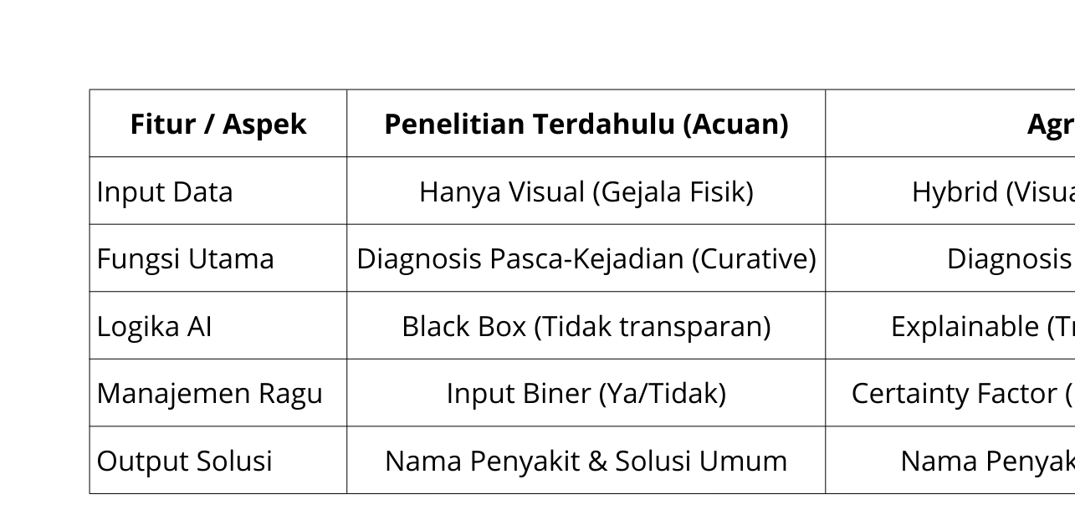
KELOMPOK 2
KECERDASAN BUATAN
Keunggulan AI
03

Slide 18
TERIMA KASIH

